Slide 1
Sociālā dialoga loma cienīga darba principu ievērošanā Eiropā
Rīgā, 2020.gada 23.aprīlī.
Dr. iur. Irēna Liepiņa
LBAS priekšsēdētāja vietniece

Slide 2
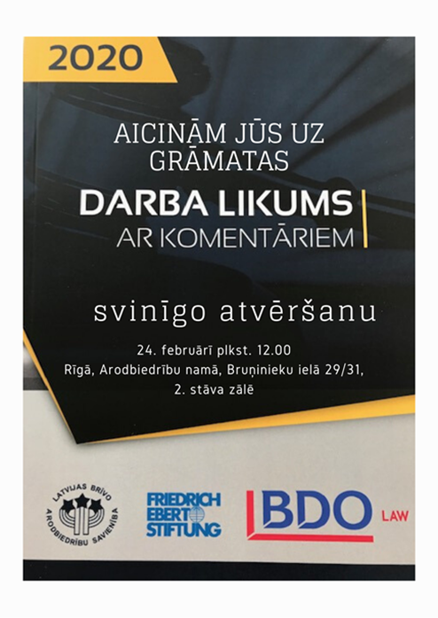
Cienīgs darbs
Viens no ANO Ilgstpējīgas attīstības mērķiem 2030
Iekļauj:
produktīvas un kvalitatīvas darba iespējas;
taisnīgu atalgojumu;
drošību darbavietā;
labākas iespējas personīgajai izaugsmei un sociālajai integrācijai;
darbinieku brīvību paust savas intereses, apvienoties un piedalīties lēmumos, kas ietekmē viņu dzīves;
vienlīdzīgas iespējas un attieksmi pret visām sievietēm un vīriešiem;
līdzsvaru starp darbu un privāto dzīvi.

Slide 3
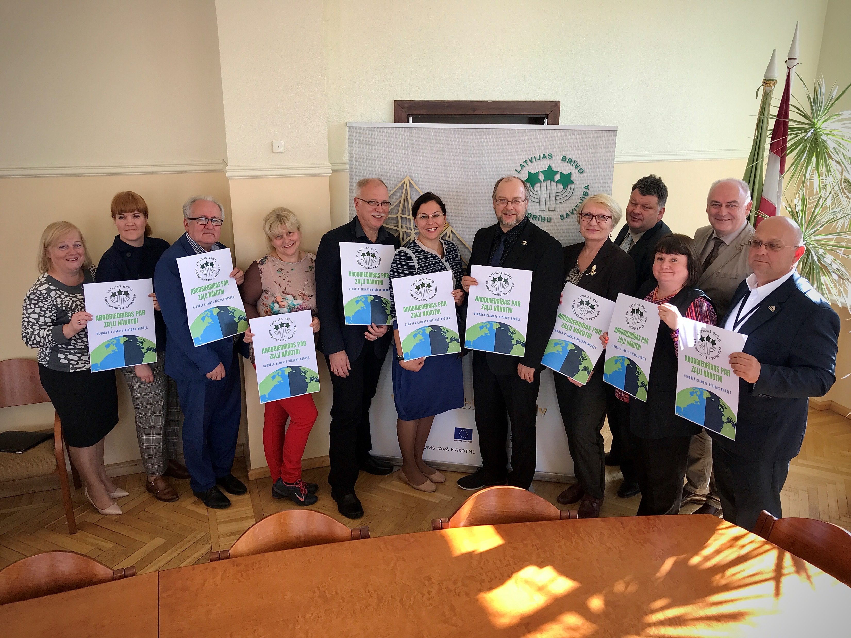
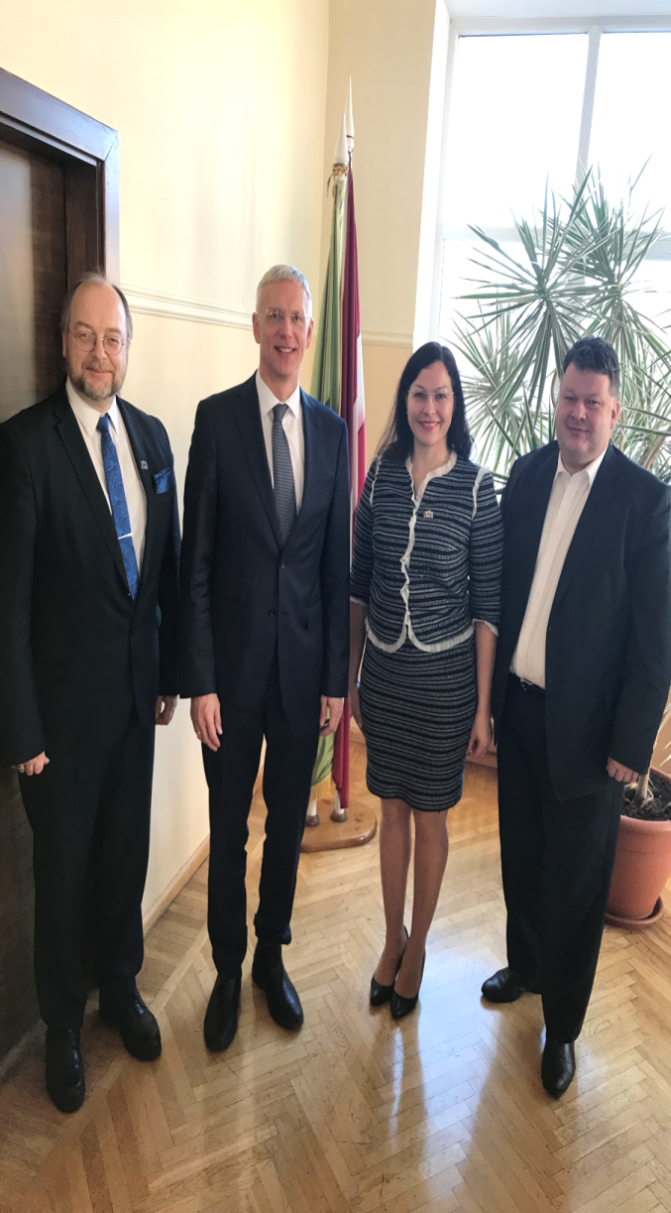
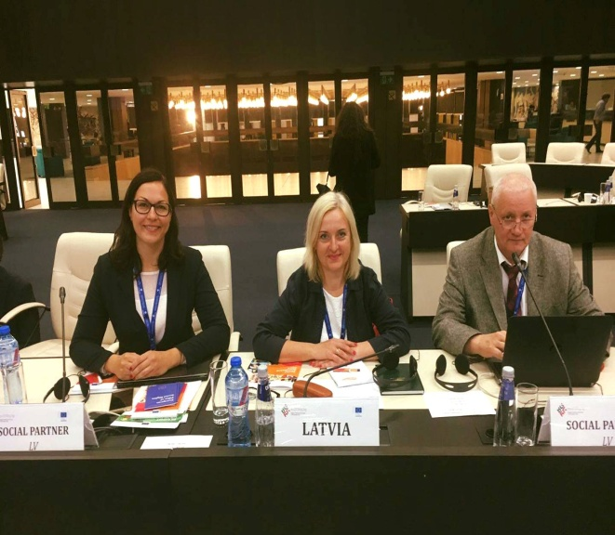
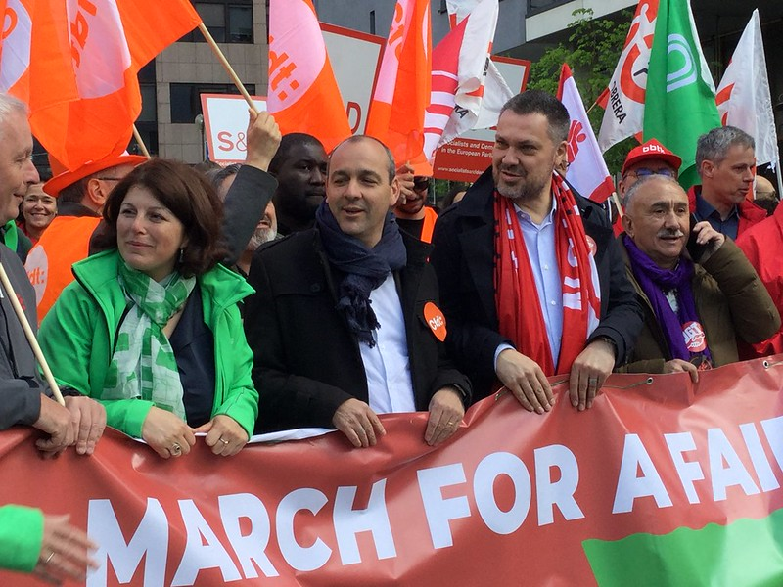
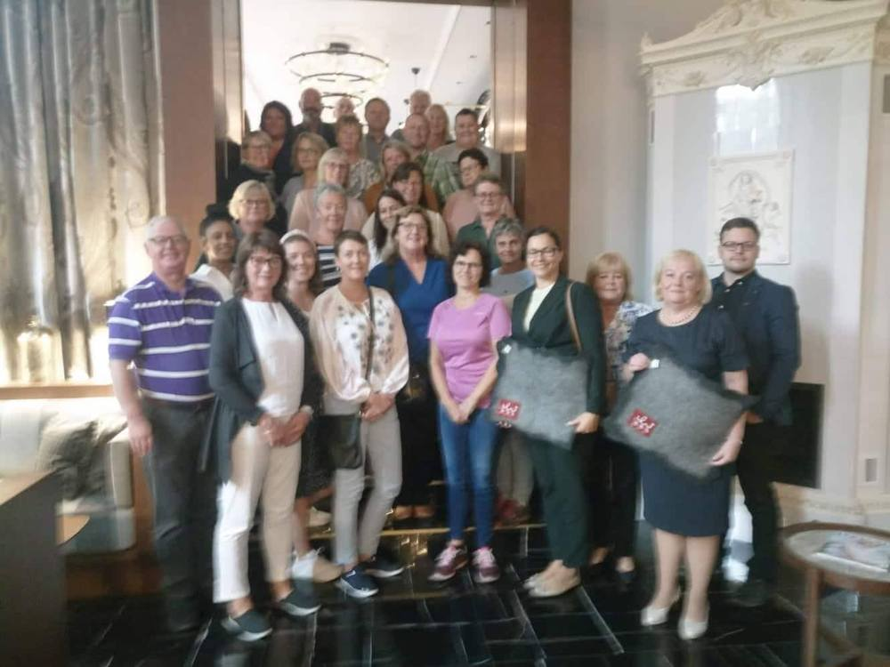
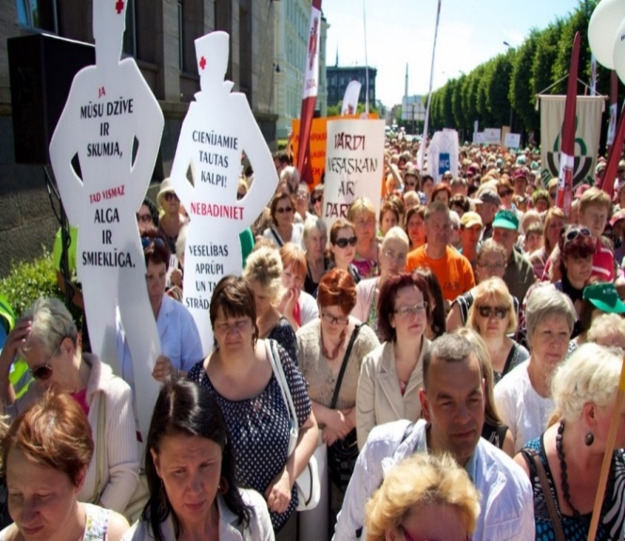
Arodbiedrības darbībā
Notes:
3

Slide 4
Arodbiedrības darbībā
Līgums par Eiropas Savienības darbību: 152., 154. un 155.pants
2016.gada 16.jūnija ES Nodarbinātības, Sociālās politikas, veselības aizsardzības un patērētāju tiesību padomes secinājumi par sociālo dialogu “Jauns sākums spēcīgam sociālajam dialogam”
2016.gada 27.jūnijā Eiropas Savienības Padomes prezidentūras, Eiropas Komisijas un Eiropas sociālo partneru paziņojums par jaunu sākumu sociālajam dialogam (“A New Start for Social Dialogue”)
Trīspusējā sociālā dialoga tiesiskais regulējums Eiropā

Slide 5
Ko veicina arodbiedrība?
Atvieglot piekļuvi darba tirgum
Atvieglot pāreju no skolas uz darbu, nodrošinot vērtīgas profesionālās iemaņas, kā arī nepieciešamās tirgus zināšanas
Ilgtspējīgas ekonomiskās attīstības veicināšana
Virzīt jauno paaudzi uz drošām profesijām, sniedzot uzticamas profesionālās konsultācijas un palīdzību, vai veicinot inovāciju
Sociālā dialoga un ieinteresēto personu atkārtotas iesaistes veicināšana
Sociālais dialogs ir viens no galvenajiem instrumentiem sekmīgas reformas un demokrātiskas pārvaldības stiprināšanā
Piedalīties jaunatnes nodarbinātības politikā
Sociālās aizsardzības garantēšana un piemēroti darba apstākļi
Arodbiedrības ir piemērotas aizstāvēt labākus darba apstākļus un nodrošināt, lai visi darbinieki saņemtu sociālo aizsardzību
Nestandarta nodarbinātības veidi (prakse, stažēšanās)

Slide 6
Pateicoties arodbiedrībām
Bērnu darba aizliegums
Piespiedu darba aizliegums
Maternitātes aizsardzība
Tiesības uz streiku
Koplīgumu pārrunas

Slide 7
Pateicoties arodbiedrībām
Darba drošība
Minimālā alga
Virsstundu apmaksa
8 h darba diena
Pensijas
Tiesības uz vienlīdzīgu samaksu
Ikgadējs apmaksāts atvaļinājums
Slimības lapas
Bezdarbnieka pabalsts
Darba un ģimenes dzīves savienošana

Slide 8
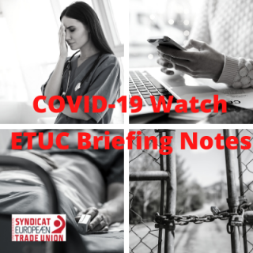
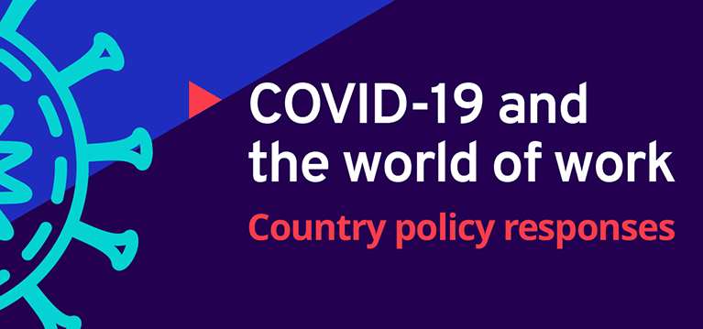
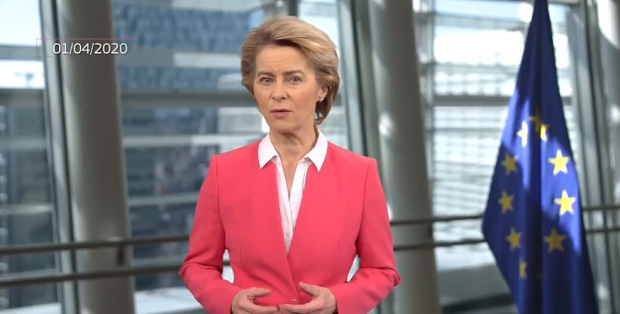
SURE short-time work scheme

Slide 9
Augstāka dzīves kvalitāte
Produktivitāte
Lielāki ienākumi
Lielāki uzkrājumi
Lielākas investīcijas

Slide 10
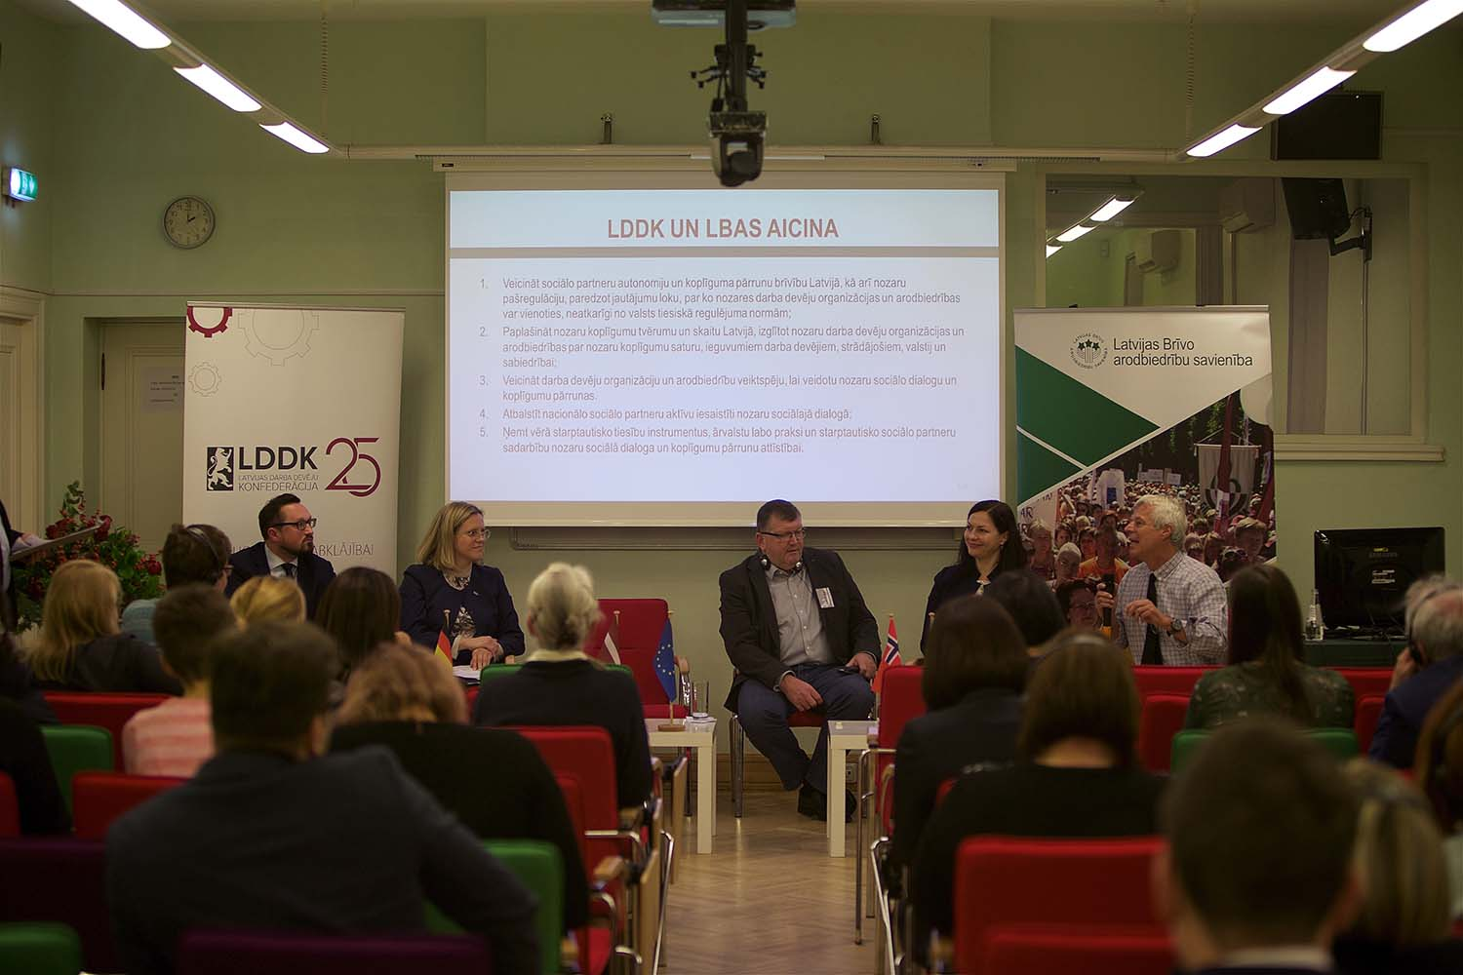
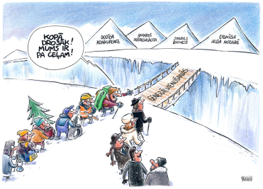
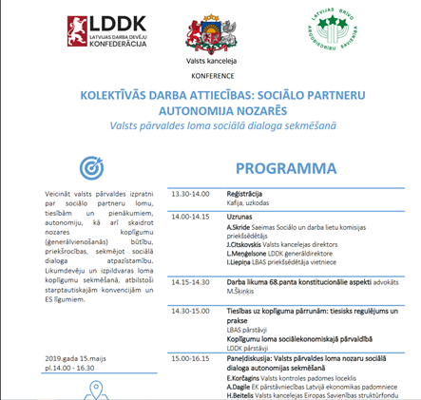
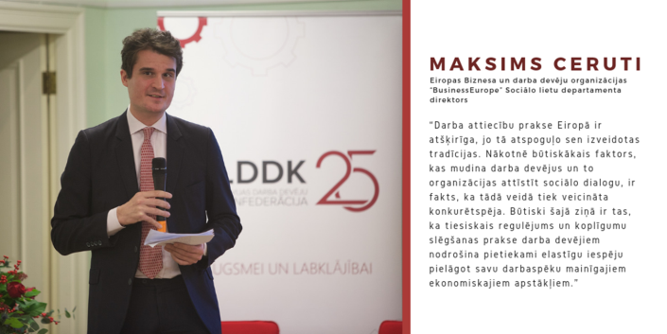
Koplīgumi un ģenerālvienošanās
2018. gada 06. decembrī Valsts administrācijas skolā, Raiņa bulvārī 4, Rīgā notika Latvijas Brīvo arodbiedrību savienības (LBAS) un Latvijas Darba devēju konfederācijas (LDDK) rīkota starptautiska konference par nozaru koplīgumiem un konkurētspēju, kā arī sociālo partneru organizāciju pieredzi Eiropā. Konferencē piedalījās Eiropā atzītākie eksperti sociālā dialoga jomā.

Slide 11
Jauna ģenerālvienošanās Latvijā
2020.gada martā LBAS dalīborganizācija Latvijas Sakaru darbinieku arodbiedrība un trīs darba devēju organizācijas – LRB, LVRA un LTA ir parakstījušas ģenerālvienošanos viesmīlības sektorā.
Ģenerālvienošanās ir darba devēju organizāciju un darbinieku arodbiedrības vienošanās par minimālajiem noteikumiem visā nozarē.
Ģenerālvienošanās ir lieliska iespēja sociālajiem partneriem savstarpēji vienoties par pieņemamiem noteikumiem nozarē. Tas palielina darba produktivitāti nozarē un veicina nozares ilgtspēju, spēju elastīgi reaģēt uz tirgus situāciju vietējā un starptautiskajā tirgū.

Slide 12
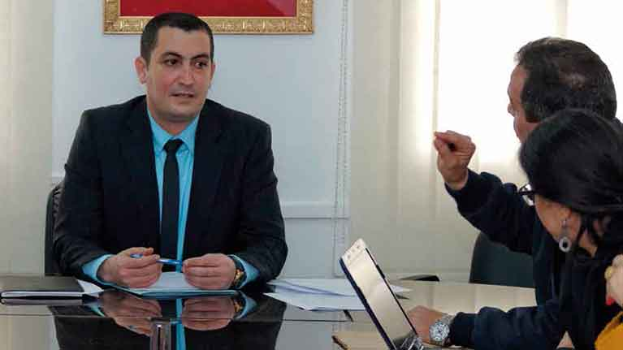
Starptautiskā Darba Organizācija: COVID19 laikā ir būtiska darba devēju un arodbiedrību solidaritāte
The study, Managing Conflicts and Disasters: Exploring Collaboration between Employers’ and Workers’ Organizations , highlights specific cases where joint (and sometimes spontaneous) actions taken by social partners helped to mitigate some of the worst consequences of natural and human-made disasters, speeding up recovery and strengthening resilience to cope with future crises.
https://www.ilo.org/global/about-the-ilo/newsroom/news/WCMS_741426/lang--en/index.htm?fbclid=IwAR0JS89X28fto7TZRCaMkwjPtcqGqpwiLLP9TzZkFtlY1pkUFZpBpAX6IYo
ILO Recommendation No. 205 on Employment and Decent Work for Peace and Resilience (2017) is a useful reference in this context, the report says. It provides a framework for crafting appropriate responses to address crisis situations arising from conflicts or disasters.

Slide 13
Prasmju fondi
Balstīti uz koplīgumiem
Fonds finansē uzņēmumus, kad tie sūta darbiniekus uz kursiem un tālākizglītību. Caur fondu uzņēmumi var saņemt, piemēram, subsīdijas par algu, mācībām un transportu.
Parasti dod tiesības uz divu nedēļu pašizvēlētu apmaksātu apmācību ar algu gada laikā.
Savstarpēja ietekme kompetences fondu pārvaldībā darba devēji/arodbiedrības).
Veidots galvenokārt no tālākas profesionālās izglītības un apmācību kursiem (TPIA) un īsa cikla augstākās izglītības.

Slide 14
Darba nāktone
Prasmes un apmācības mūža garumā. prasmju fondi attīstība Latvijā pārprofilēšanai
Ko darba devēju gaida no saviem darbiniekiem nākotnes darba vietās?
• Digitālās pamatprasmes (ierīču ieslēgšana, savienošanai ar internetu, paroļu maiņai u.c.)
• saziņa tiešsaistē
• darbs ar digitālo informāciju un saturu
• darījumu veikšana tiešsaistē
• problēmu risināšana, izmantojot digitālos rīkus un tiešsaistes servisus
• drošība un tiesiskums tiešsaiste
Darba ņēmējiem tagad un tuvākajā nākotnē būs vajadzīgas ne tikai iepriekš uzskaitītās prasmes, bet viņiem būs jāpārkvalificējas arī visā darba mūža laikā.
Turklāt darbiniekiem būs jāpilnveido savas prasmes, piemēram, radošumu, pārliecināšanu, emocionālo inteliģenci un iniciatīvu.

Slide 15
PALDIES! Lai veiksmīga videokonference! Irena.liepina@lbas.lv

Slide 16
PALDIES! Lai veiksmīga videokonference! Irena.liepina@lbas.lv

